Slide 1
Redis
Leona_Tsou

Slide 2
Redis簡介
Redis是一個開源的NoSQL資料庫，以一個key對應一個value的方式並配合記憶體(RAM)來儲存資料，效能要比關聯式資料庫還要好很多。
Redis的value除了字串(string)型態之外，另外還有幾種比較特殊的結構，包括set、zset、list和hash，並提供了多種方式來操作這些欄位。

Slide 3
Redis優勢
豐富的數據類型– Redis支持二進制案例的Strings, Lists, Hashes, Sets 及Ordered Sets 數據類型操作。
豐富的特性– Redis還支持publish/subscribe, 通知, key 過期等等特性。

Slide 4
ACID
原子性(Atomicity) : 原子意味著操作的不可再分，要麼執行要麼不執行。
一致性(Consistency) : 一致性意味著執行結束後系統的數據依然保證一致。
隔離性(Isolation) : 隔離性保證了在執行完成之前，該執行外部不能看到執行裡的數據改變。
持久性(Durability) : Redis一般情況下都只進行內存計算和操作，持久性無法保證。

Slide 5
架設Redis操作

Slide 6
架設Redis Server
使用apt-get來下載安裝Redis Server
sudo apt-get install redis-server
手動啟動Redis Server
sudo servicce redis-server start
確認有沒有成功連線
redis-cli
也可以手動重新啟動或是關閉
sudo service redis-server restart
sudo service redis-server stop

Slide 7
在PHP中連接Redis Server
可以在PHP裡使用，但需要另外安裝套件才可以
sudo apt-get install php5-redis
安裝後記得重啟網頁伺服器

Slide 8
測試PHP有沒有連結成功
創一個PHP檔案，執行看是否印出bar
<?php
$redis = new Redis();
$redis->connect('127.0.0.1', 6379);
$redis->set("foo", "bar");
echo $redis->get("foo");
?>

Slide 9
常用指令總整理

Slide 10
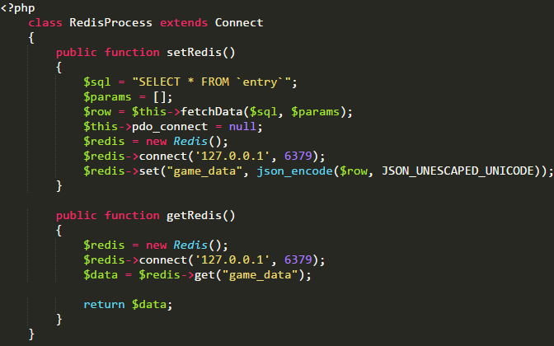
PHP使用Redis
String傳遞與接收
<?php
//連接本地Redis服務
$redis = new Redis();
$redis->connect('127.0.0.1', 6379);
echo "Connection to server sucessfully";
//設置Redis的字串
$redis->set("tutorial-name", "Redis tutorial");
// 獲取存取的資料並輸出
echo "Stored string in redis:: " . $redis->get("tutorial-name"); ?>

Slide 11
PHP使用Redis
List傳遞與接收
<?php
$redis = new Redis();
$redis->connect('127.0.0.1', 6379);
echo "Connection to server sucessfully";
$redis->lpush("tutorial-list", "Redis");
$redis->lpush("tutorial-list", "Mongodb");
$redis->lpush("tutorial-list", "Mysql");
$arList = $redis->lrange("tutorial-list", 0 ,5);
echo "Stored string in redis"; print_r($arList);
?>

Slide 12
Redis用法介紹
自行+1，類似i++
$redis->incr("article_views_234");
可自訂一次加多少，此例為一次+5
$redis->incrby("article_views_237", 5);
自行+1，類似i- -
$redis->decr("article_views_237");
可自訂一次減多少，此例為一次-3
$redis->decrby("article_views_237", 3);

Slide 13
Redist常用介紹
設置 hash 對象中一個鍵值
$redis->
hset("taxi_car", "brand", "Toyota");
$redis->
hset("taxi_car", "model", "Yaris");
$redis->
hset(“taxi_car”,”license number”,"RO-01-PHP");
$redis->
hset("taxi_car", "year of fabrication", 2010);
$redis->
hset("taxi_car", "nr_starts", 0);
取得hash對象中一個鍵值
$redis->
hget("taxi_car", "license number") ;
在 hash 對象中一個鍵的值基礎上增加特定的值
$redis->
hincrby("taxi_car","nr_starts", 1);
移除此鍵(包含值)
$redis->
hdel("taxi_car", "license number");
獲取所有的鍵值
$taxi_car = $redis->
hgetall("taxi_car");

Slide 14
Redis常用介紹
在list的開頭插入一個或一些元素
$redis->rpush($list, "Symfony 2");
在list的尾端插入一個或一些元素
$redis->lpush($list, "Zend Framework");
刪除並取出list中的第一個元素
$redis->lpop($list);

Slide 15
Redis常用介紹
刪除並取出list中的最後一個元素
$redis->rpop($list)
獲取list的長度
$redis->llen($list)
從list中（按索引範圍）批量獲取元素
$redis->lrange($list, 0, -1);

Slide 16
Redis常用介紹
給key設置一個過期超時時間（秒），時間到後刪除key及其value
$redis->expire("expire in 1 hour", 3600);
設置unix時間戳過期超時時間，表示key及其value將被刪除的時間
$redis->expireat("expire in 1 week",
strtotime("+1 week"));
獲取key能存活的剩餘時間
$redis->ttl("expire in 1 hour");

Slide 17
Memcache介紹及比較

Slide 18
Memcache介紹
memcached是一種緩存技術，存儲在內存中(高性能分布式內存緩存伺服器)。
memcached為key->value非關係型資料庫，key為一般字串，值唯一。
value除了php中的資源不能存，其它的數據都能存儲（字符串、數值、數組、對象、布爾值、null、二進位<圖片、視頻>）

Slide 19
與memcached比較
項目 | CPU | 內存利用率 | 持久性 | 數據結構 | 工作環境
memcached | 支持多核 | 高 | 無 | 簡單 | Linux/ Window
redis | 單核 | 低 | 有 | 複雜 (硬碟存取，主從同步) | Linux

Slide 20
參考資料
https://magiclen.org/ubuntu-redis-php/
http://www.runoob.com/redis/redis-php.html
https://iyaozhen.com/redis-in-php-using-predis.html
http://www.cnblogs.com/ikodota/archive/2012/03/05/php_redis_cn.html
https://read01.com/24dALR.html

